Slide 1
Chronische stress
…en de link met gezondheid
Leerlijn Diversiteit
november 2022
Op basis van publicatie Pharos

Slide 2
Inhoud
Vooroordelen ‘leefstijlziekten’
Definitie chronische stress
Oorzaken chronische stress
Gevolgen chronische stress
Chronische stress in de jeugd
Vicieuze cirkel
Begeleiden van mensen met chronische stress in de huisartspraktijk

Slide 3
Vooroordelen ‘leefstijlziekten’
Wat denk je bij ziekten als:
Diabetes
Hart- en vaatziekten
Longkanker
EIGEN SCHULD, DIKKE BULT…?
Of is er iets anders aan de hand?

Slide 4
Wat is (chronische) stress
Bedreigende situatie of uitdaging (=stressor) leidt tot
Lichamelijke en psychische reactie …
Om onszelf te beschermen en ons aan te passen
Acute, tijdelijke stressor -> gezonde, functionele stress
Langdurige, chronische stressor -> ongezonde, chronische stress
Stress = ‘toestand van druk of belasting’

Slide 5
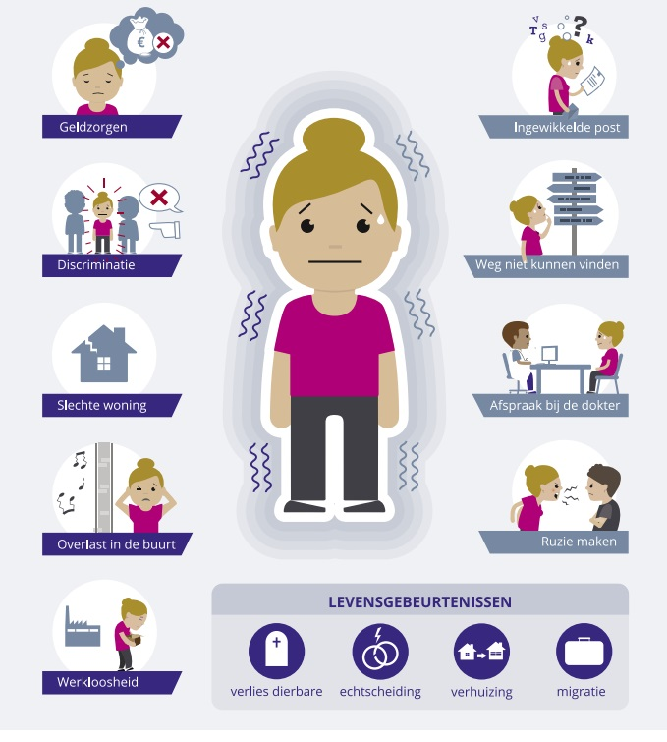
Oorzaken chronische stress
Armoede en schulden
Ongezond werk of langdurige werkloosheid
Stressvolle gebeurtenissen tijdens opgroeien
Migratie en proces van integratie
Discriminatie en sociale uitsluiting
Complexe regelingen en procedures
Ongezonde, onveilige leefomgeving
Deze situaties komen meer voor bij mensen met lage SES

Slide 6
Fysiologische gevolgen chronische stress
Hormonen worden aangemaakt: adrenaline, cortisol
Overbelasting van het stresssysteem
Verzwakking van het immuunsysteem
Blijvende schade aan DNA (N.B. steeds meer bewijs dat het zelfs overgeërfd kan worden!)
Notes:
Bronnen:
- Hertzman, C. & Boyce, T. How experience gets under the skin to create gradients in developmental health.
Annual Review of Public Health (2010). Zie: https://www.annualreviews.org/doi/10.1146/annurev.publhealth.012809.103538 Citaat uit deze publicatie: “the preponderance of the evidence to date shows that it is not genes or environment, nor is it genes and environment, but rather it is gene-by-environment interactions that influence developmental trajectorie”. Zie ook volgende dia met schema. s
Pijpers, F., Vanneste, Y. & Feron, F. Stress bij kinderen: hoe houden we het gezond? (2019) : https://balansdigitaal.nl/wp-content/uploads/2021/08/stress-bij-kinderen-NCJ.pdf Op p.38 van deze publicatie staat: “Early Life Stress leidt tot aanhoudend verhoogde cortisolniveaus die ook epigenetische mechanismen in gang zetten. Epigenetische mechanismen veranderen genen zodanig dat zij verminderd of versterkt afgelezen worden (veranderde genexpressie). Dit is een van de oorzaken van de eerder genoemde afname in complexiteit van de m-PFC en gerelateerde gebieden (de orbitofrontale cortex en anterior cingulate cortex), de hippocampus en de amygdala. Door deze veranderingen functioneert de prefrontale cortex minder goed. Dit komt onder meer tot uiting in werkgeheugen en aandacht”.
Ter info: PPT van Y. Vanneste over early life stress: https://www.academischewerkplaatslimburg.nl/wp-content/uploads/Presentatie-Yvonne-Vanneste-gecomprimeerd.pdf

Slide 7
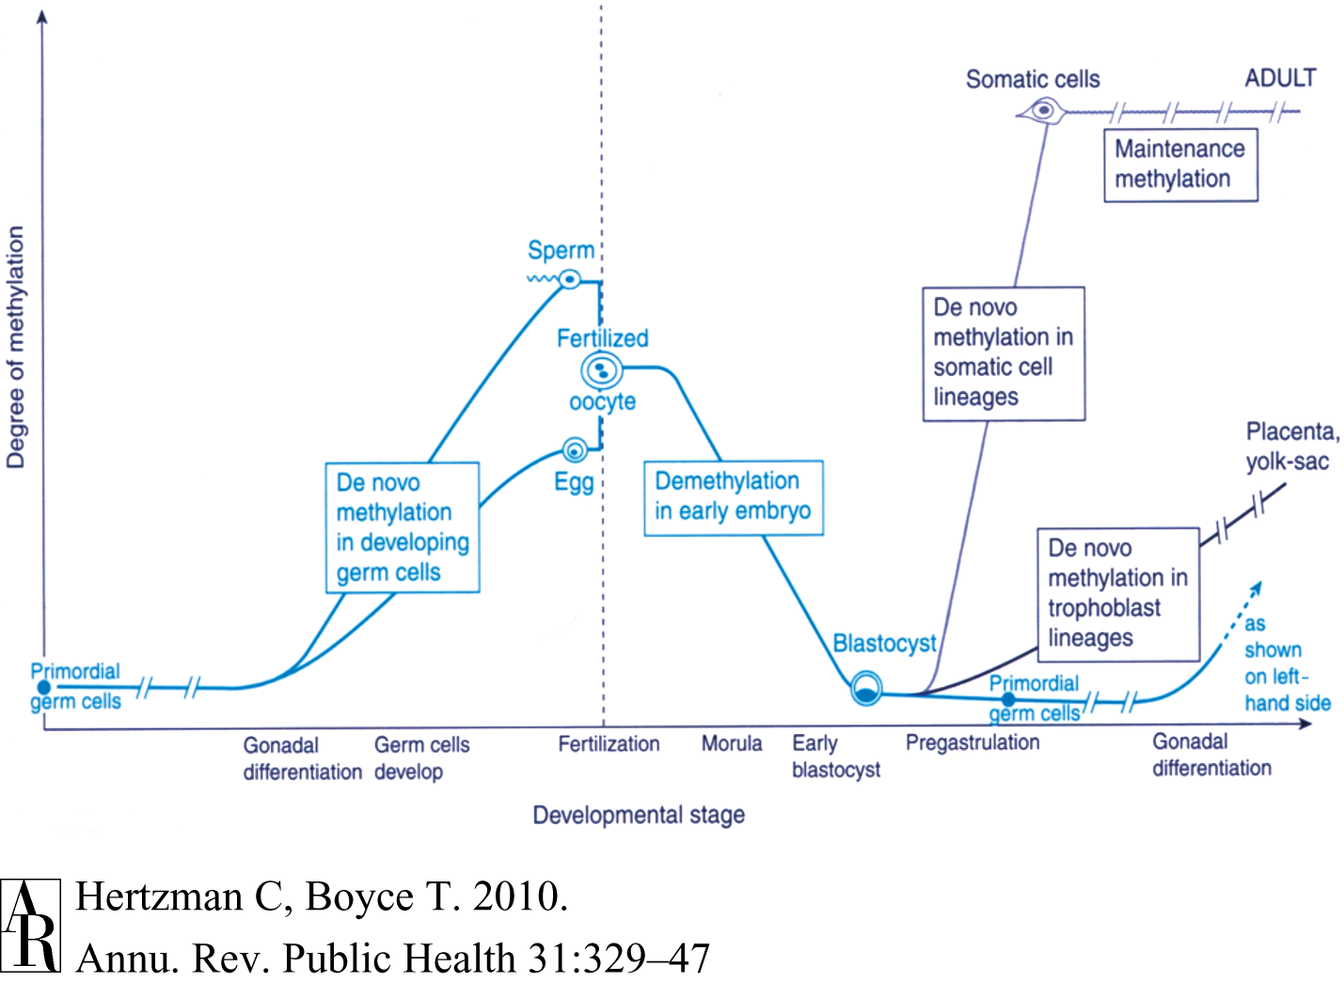
Annual Reviews

Slide 8
Stress in beeld
Bron: NHG NHG-Standaard Overspanning en burn-out | NHG

Slide 9
Cognitieve gevolgen chronische stress
Moeilijker concentreren, leren en onthouden
Moeite met emoties reguleren
Minder flexibel zijn
Moeite met starten activiteiten
Moeite met plannen en langetermijn beslissingen
Irreëel zelfbeeld
Moeite het belang van anderen mee te wegen

Slide 10
Gezondheidsgevolgen van chronische stress
Verhoogd risico op:
Hart- en vaatziekten
Gewrichtsontstekingen
Astma
Diabetes
Obesitas
Depressie
Angst
Verslaving

Slide 11
Chronische stress in de jeugd
Filmpje ‘Early Life Stress’
Chronische stress in de jeugd heeft verregaande gevolgen!
Notes:
https://www.youtube.com/watch?v=ENRI46TRiRQ&list=PLgbD9k5HSRLbEyVOyhjPkZ-Q4dg-zSO93E

Slide 12
Vicieuze cirkel

Slide 13
Begeleiden chronische stress als huisarts
Discussie:
Wat doe jij als je merkt dat je patiënt chronische stress heeft?
Hoe bespreek je dat?
Wat kun je voor iemand betekenen?
Waarin voel je je tekort schieten als huisarts?

Slide 14
Begeleiden chronische stress: tips
Herken en benoem de signalen van chronische stress
Maak mensen bewust wat stress met hen doet (psycho-educatie)
Werk persoonsgericht en empathisch
Spreek en schrijf in begrijpelijke taal
Versterk de vaardigheden en geloof in eigen kunnen
Help op weg om zelf iets te doen aan stressverlichting
Versterk de sociaal-emotionele ontwikkeling en veerkracht van kinderen en jongeren
Draag bij aan een stressverminderende omgeving in de praktijk

Slide 15
Bij tip 1: herken en benoem
Doel: erkenning geven aan de patiënt
Hoe: vraag naar bronnen van stress, vraag goed door
Tip: vraag indirect, bijv. ‘Ik ken patiënten die ziek worden door geldproblemen. Hoe is dat voor u?’

Slide 16
Bij tip 2: psycho-educatie
Doel: bewustwording bij patiënt van effect chronische stress
Hoe: uitleg geven over link tussen gezondheidsklachten en stress
Tip: sluit aan bij de situatie van de patiënt, bijv. met een vicieuze cirkel op maat

Slide 17
Bij tip 3: persoonsgericht en empathisch
Doel: verbetert de arts-patiënt relatie; vermindert angst, stress en pijn; verhoogt gevoel van controle en geloof in eigen kunnen
Hoe: geef ruimte aan de patiënt, straal rust uit, oordeel niet
Tip: sluit aan bij taalniveau van de patiënt; geef gevoelsreflecties

Slide 18
Bij tip 4: begrijpelijke taal
Doel: begrip van de patiënt vergroten, zorgen dat hij/zij weet wat er gaat gebeuren
Extra belangrijk omdat patiënten met chronische stress een niet optimaal werkgeheugen hebben!
Hoe: korte zinnen, beeldmateriaal, stap voor stap, niet te veel tegelijk
Tip: gebruik de terugvraagmethode aan eind van je consult

Slide 19
Bij tip 5: versterk geloof in zichzelf
Doel: patiënten gevoel van controle geven over hun situatie
Hoe: spreek haalbare doelen af, zet kleine stappen en benadruk wat al goed gaat (hoe klein ook)
Tip: mobiliseer sociale steun bijv. met een buddy

Slide 20
Bij tip 6: help op weg zelf iets te doen
Doel: patiënten in beweging krijgen in positieve richting
Hoe: doorvragen naar en aansluiten bij interesses en huidige activiteiten van de patiënt
Tip: houd de acties behapbaar en maak ze concreet
Stressverlagende activiteiten: bewegen, buiten in natuur, ontspanningsoefeningen, muziek, sociale contacten

Slide 21
Bij tip 7: jeugd
Doel: op tijd kinderen met chronische stress ondersteunen
Hoe: gezond leven aanmoedigen, signaleren als teveel wordt en beschermen, laten leren van kleine life-events
Tip: behandel niet alleen het kind, maar betrek de omgeving (ouders, school)

Slide 22
Bij tip 8: beperk stressfactoren in praktijk
Doel: geen onnodige stress veroorzaken voor patiënten door inrichting praktijk
Hoe: spreek begrijpelijke taal, schrijf begrijpelijke taal (folders, brieven, website), begrijpelijke inrichting en bewegwijzering in de praktijk
Tip: doe de praktijkcheck laaggeletterdheid van Pharos!

Slide 23
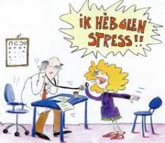
Bronnen
Publicatie over leven met ongezonde stress van Pharos (2021):
https://www.pharos.nl/kennisbank/leven-met-ongezonde-stress/
Praktijkcheck laaggeletterdheid: https://www.pharos.nl/kennisbank/checklist-voor-praktijkcheck-laaggeletterdheid/
Filmpje over ‘early life stress’: https://www.youtube.com/watch?v=ENRI46TRiRQ&list=PLgbD9k5HSRLbEyVOyhjPkZ-Q4dg-zSO93E
Literatuuronderzoek over stress bij kinderen (2019): https://www.ncj.nl/inspiratie/stress-bij-kinderen-hoe-houden-we-het-gezond/

